Slide 1

اسم المقرر
الإحصاء في الإدارة
استاذ المقرر
د/ أحمد محمد فرحان
جامعة الملك فيصل
عمادة التعلم الإلكتروني والتعليم عن بعد
1

Slide 2
المحاضرة (9)
تابع نظرية الاحتمالات

Slide 3
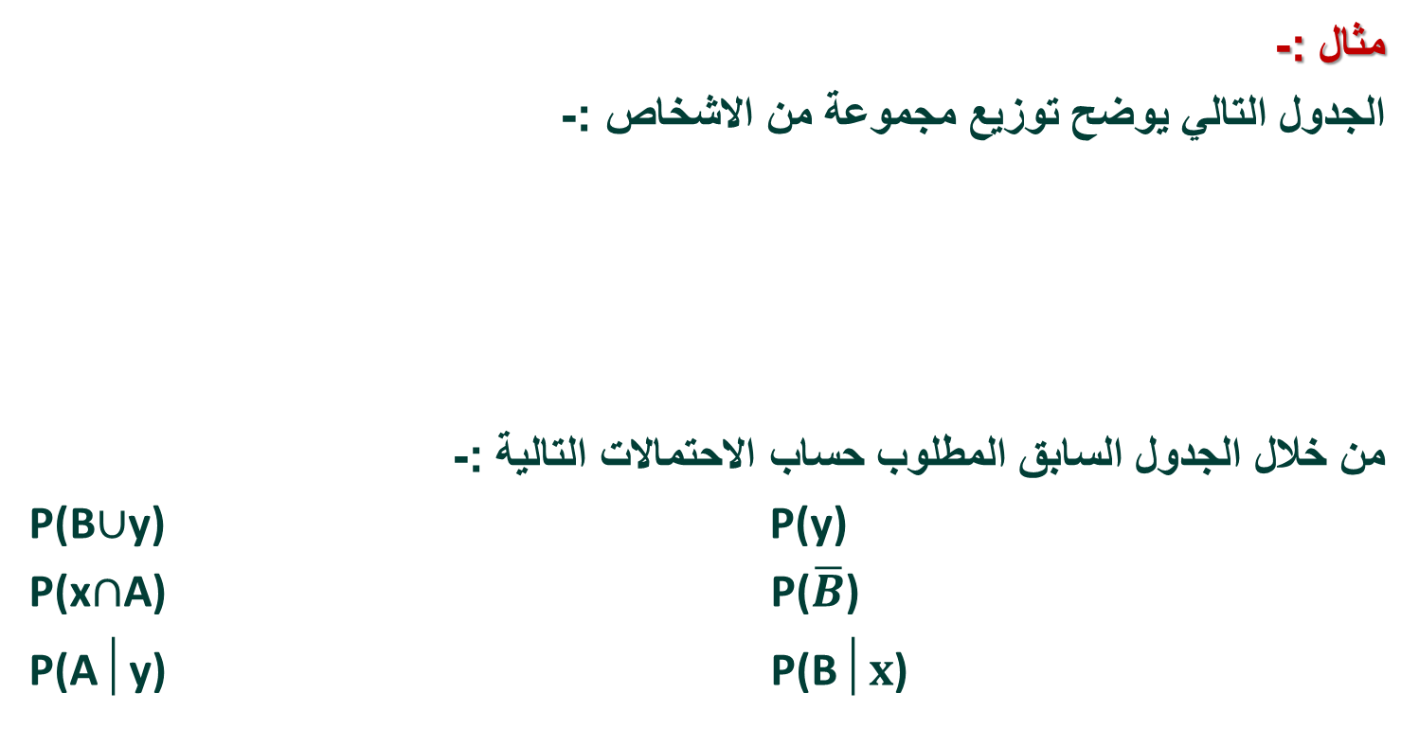
تابع الاحتمالات :-
مثال :-
الجدول التالي يوضح توزيع مجموعة من الاشخاص :-
من خلال الجدول السابق المطلوب حساب الاحتمالات التالية :-
P(B$∪$y) P(y)
P(x$∩$A) P($\overline{B}$)
P(A$│$y) P(B$│x$)
النوع / المستوى التعليمي | x | y | المجموع
A | 5 | 10 | 15
B | 12 | 3 | 15
المجموع | 17 | 13 | 30

Slide 4
تابع الاحتمالات :-
تمرين :-
مصنع يستخدم ثلاث آلات في الانتاج فإذا كانت الالة الاولى تنتج 30% من إنتاج المصنع و الالة الثانية تنتج 50% من الانتاج و الباقي للألة الثالثة فإذا كانت نسبة الانتاج المعيب للألأت الثلاثة على التوالي هي 5% و 1% و 2% ،وإذا تم سحب وحدة عشوائياً من إنتاج المصنع إحسب :-

Slide 5
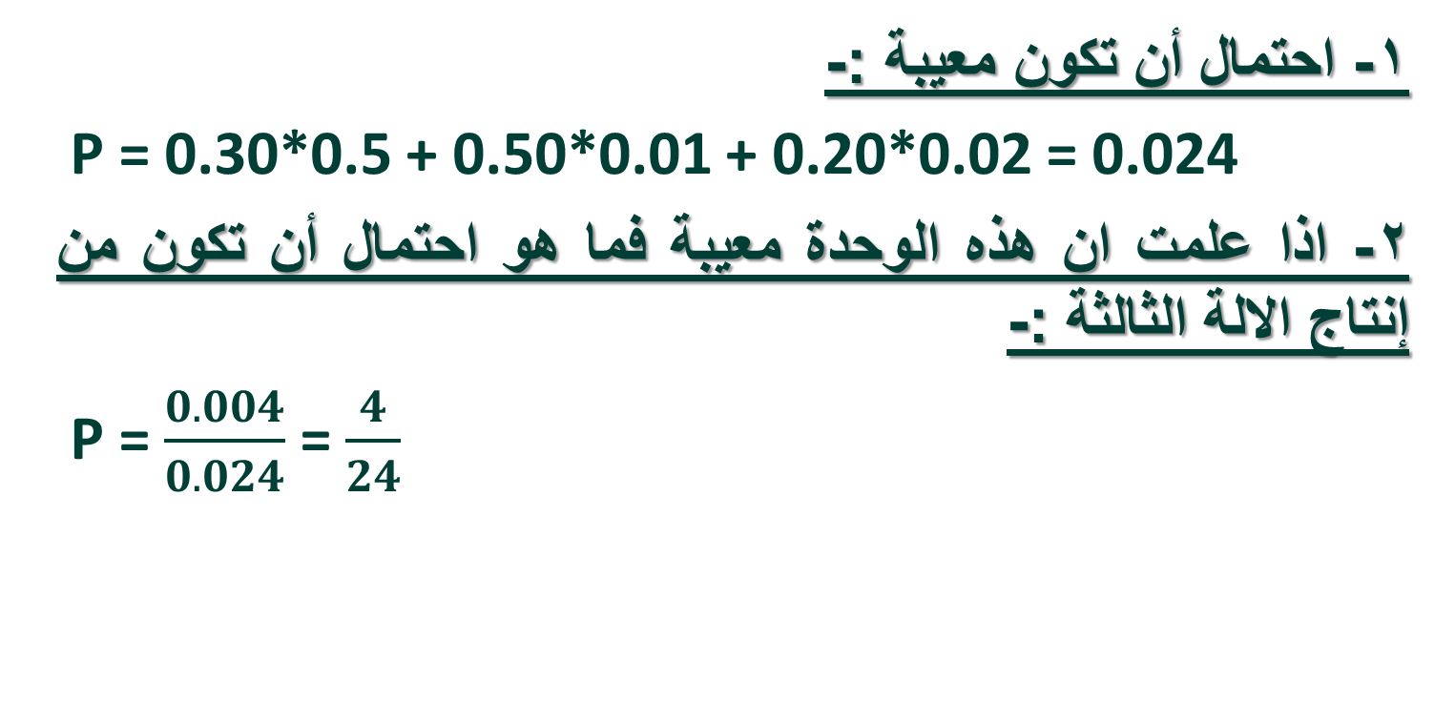
تابع الاحتمالات :-
1- احتمال أن تكون معيبة :-
P = 0.30*0.5 + 0.50*0.01 + 0.20*0.02 = 0.024
2- اذا علمت ان هذه الوحدة معيبة فما هو احتمال أن تكون من إنتاج الالة الثالثة :-
P = $\frac{0.004}{0.024}$ = $\frac{4}{24}$

Slide 6
تابع الاحتمالات :-
تمرين :-
تطبع ثلاث سكرتيرات جميع مراسلات مكتب ما, فإذا كانت السكرتيرة A تطبع 40% من المراسلات, و تطبع B 30% و تطبع C 30% الباقية , إذا كان احتمال أن A تخطئ في الطباعة هو 0.02 و احتمال الخطأ في عند B هو 0.03 و احتماله عند C هو 0.04.
سحبت ورقة من المراسلات فوجد فيها خطأ , أوجد احتمال أن تكون السكرتيرة B هي التي طبعتها؟

Slide 7
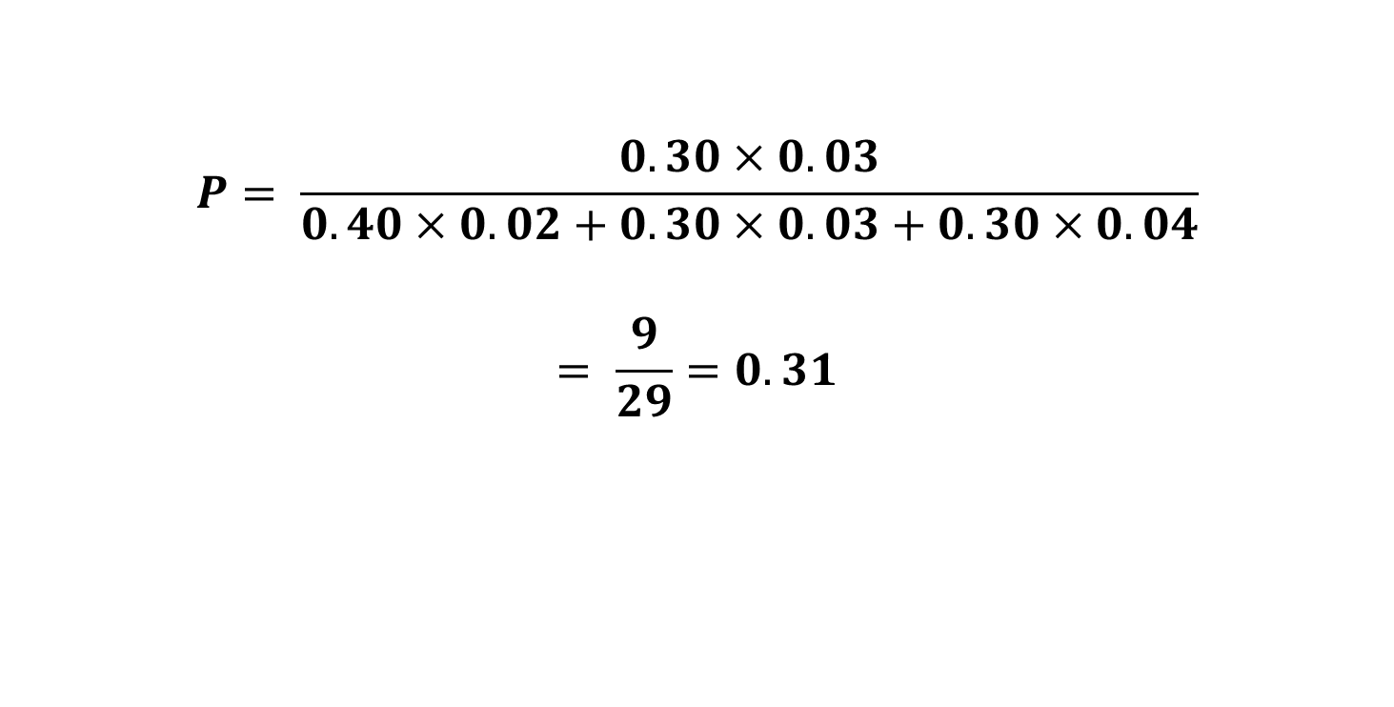
تابع الاحتمالات :-
$$P= \frac{0.30×0.03}{0.40×0.02+0.30×0.03+0.30×0.04}$$
$$= \frac{9}{29}=0.31$$

Slide 8
الاحتمالات :-
التوزيع الاحتمالي :-
التوزيع الاحتمالي، هو الذي يبين احتمالات حدوث القيم التي يمكن أن يأخذها المتغير، والتي ترتبط باحتمالات النتائج الممكنة في فراغ العينة، وبمعنى آخر هو التكراري النسبي للقيم التي يمكن أن يأخذها المتغير،وهو جدول مكون من صفين ، الأول به القيم الممكنة للمتغير ، والثاني به القيم الاحتمالية لهذا المتغير.

Slide 9
الاحتمالات :-
مثال :-
كون جدول التوزيع الاحتمال للمتغير العشوائي x المعبر عن عدد مرات ظهور الصورة عند إلقاء عملة معدنية مرتين متتاليتين ؟
P(x=0) = ¼ where (TT)
P(x=1) = 2/4 = ½ where ( HT , TH )
P(x=2) = ¼ where (HH)
X | 0 | 1 | 2 | المجموع
P(x) | 1/4 | 1/2 | 1/4 | 1

Slide 10
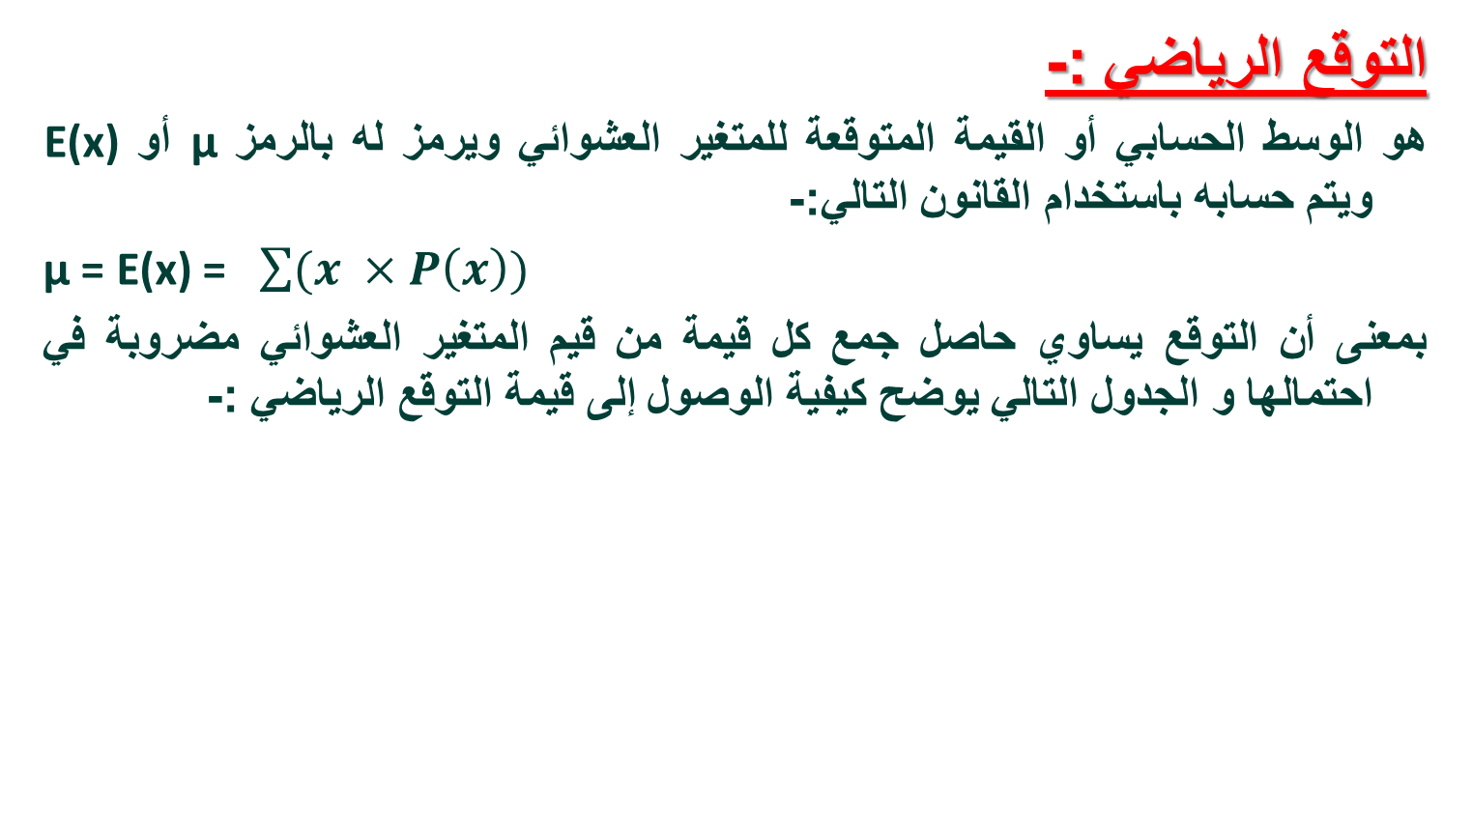
الاحتمالات :-
التوقع الرياضي :-
هو الوسط الحسابي أو القيمة المتوقعة للمتغير العشوائي ويرمز له بالرمز µ أو E(x) ويتم حسابه باستخدام القانون التالي:-
µ = E(x) = $\sum{(x ×P\left(x\right))}$
بمعنى أن التوقع يساوي حاصل جمع كل قيمة من قيم المتغير العشوائي مضروبة في احتمالها و الجدول التالي يوضح كيفية الوصول إلى قيمة التوقع الرياضي :-
x | الصف 1 | المجموع
P(x) | الصف 2 | 1
E(x) | 1 × 2 | القيمة المتوقعة

Slide 11
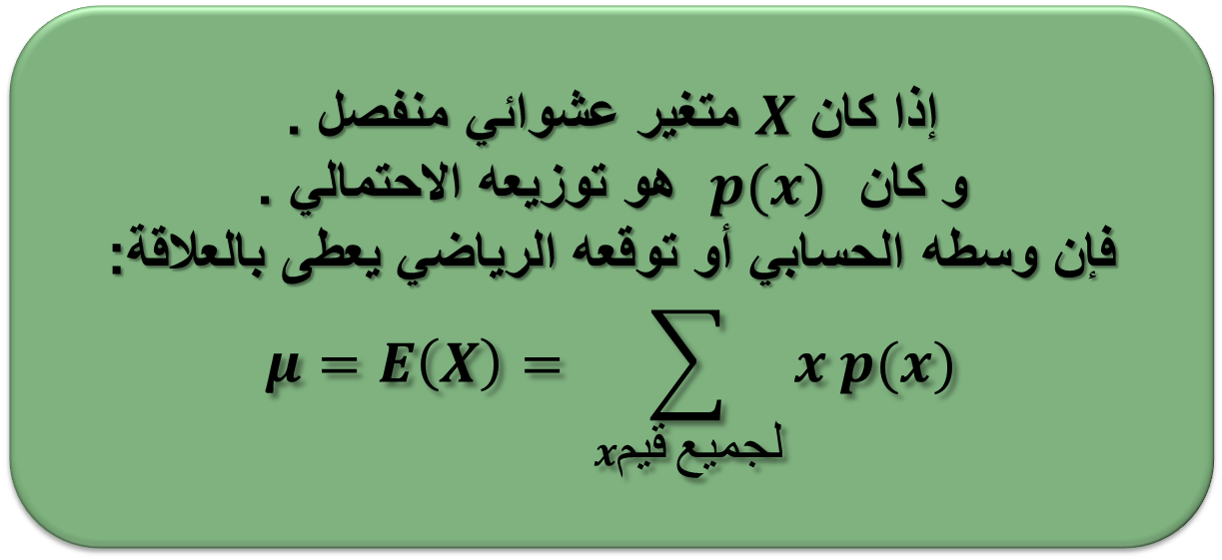
تابع الاحتمالات :-
التوقع الرياضي
إذا كان $X$ متغير عشوائي منفصل .
و كان $p(x)$ هو توزيعه الاحتمالي .
فإن وسطه الحسابي أو توقعه الرياضي يعطى بالعلاقة:
$$μ=E\left(X\right)= \sum_{xقيم لجميع}{x p(x)}$$

Slide 12
الاحتمالات :-
مثال :-
أوجد القيمة المتوقعة للمتغير العشوائي x المعبر عن عدد مرات ظهور الصورة عند إلقاء عملة معدنية مرتين متتاليتين ؟
X | الصف (1) | 0 | 1 | 2 | Σ
P(X =x ) | الصف (2) | ¼ | ½ | ¼ | 1
µ = E(x) | (1) × (2) | 0 | ½ | ½ | 1

Slide 13
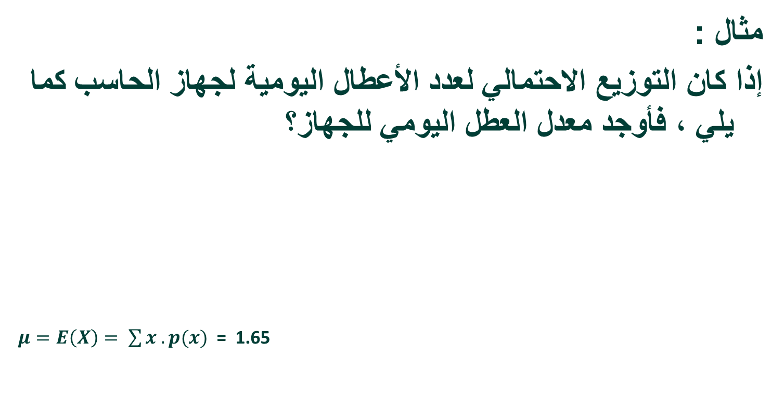
تابع الاحتمالات :-
مثال :
إذا كان التوزيع الاحتمالي لعدد الأعطال اليومية لجهاز الحاسب كما يلي , فأوجد معدل العطل اليومي للجهاز؟
$μ=E\left(X\right)= \sum{x .p(x)}$ = 1.65
Σ | 4 | 3 | 2 | 1 | 0 | x
1 | 0.10 | 0.15 | 0.25 | 0.30 | 0.20 | P(X =x )
1.65 | 0.40 | 0.45 | 0.50 | 0.30 | 0 | µ = E(x)

Slide 14
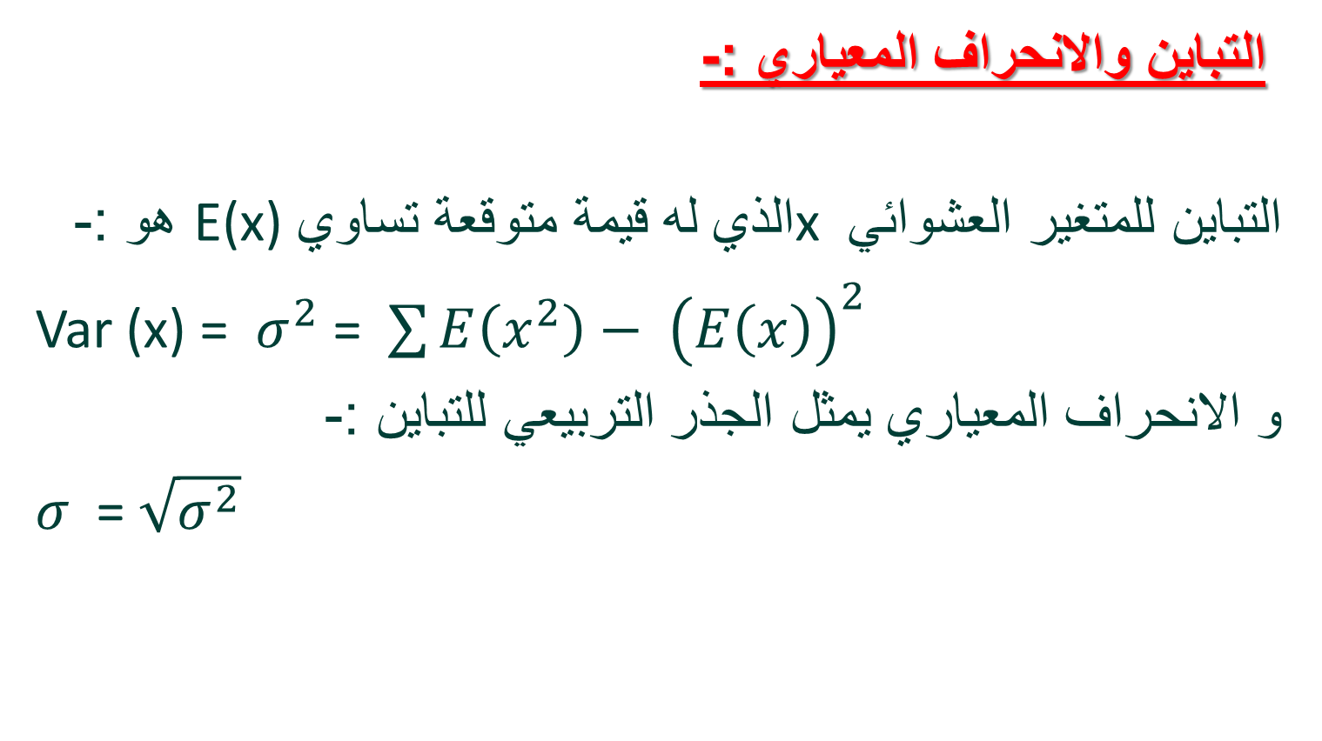
الاحتمالات :-
التباين والانحراف المعياري :-
التباين للمتغير العشوائي x الذي له قيمة متوقعة تساوي E(x) هو :-
Var (x) = $σ^{2}$ = $\sum{E\left(x^{2}\right)− {\left(E\left(x\right)\right)}^{2}}$
و الانحراف المعياري يمثل الجذر التربيعي للتباين :-
$σ$ = $\sqrt{σ^{2}}$

Slide 15
الاحتمالات :-
و للوصول إلى قيمة التباين و الانحراف المعياري يتم إتباع الخطوات التالية :-
التباين = ناتج صف 4 – (ناتج صف 3)²
X | (1)صف | Σ
P(X =x ) | (2)صف | 1
µ = E(x) | صف3 = صف 1*صف 2 | القيمة المتوقعة
E(x²) | صف4 = صف 1* صف 3

Slide 16
الاحتمالات :-
تمرين :-
أوجد القيمة المتوقعة والانحراف المعياري والتباين للتوزيع الاحتمالي التالي:-
x | 0 | 1 | 2 | 3
P(x) | 0.3 | 0.2 | 0.4 | 0.1

Slide 17
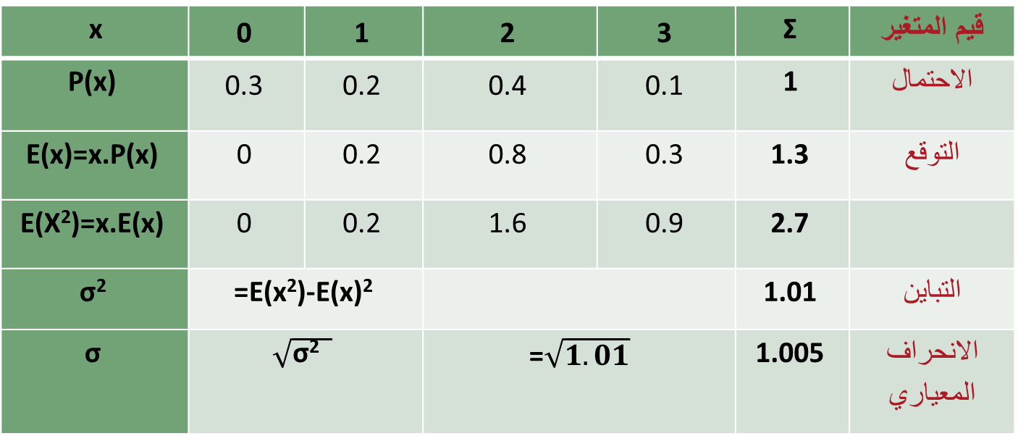
الاحتمالات :-
الحل :-
x | 0 | 1 | 2 | 3 | Σ | قيم المتغير
P(x) | 0.3 | 0.2 | 0.4 | 0.1 | 1 | الاحتمال
E(x)=x .P(x) | 0 | 0.2 | 0.8 | 0.3 | 1.3 | التوقع
E(X²)=x. E(x) | 0 | 0.2 | 1.6 | 0.9 | 2.7
σ² | =E(x²)-E(x)² |  |  |  | 1.01 | التباين
σ |  |  |  |  | 1.005 | الانحراف المعياري

Slide 18
الاحتمالات :-
تمرين :-
إذا أعطيت الجدول الاحتمالي التالي :-
المطلوب :-
الوسط الحسابي .
التباين .
الانحراف المعياري .
P(x≥4) .
P(2≤x≤5)
x | 2 | 4 | 5 | 6
P(x) | 0.15 | 0.35 | 0.25 | 0.25

Slide 19
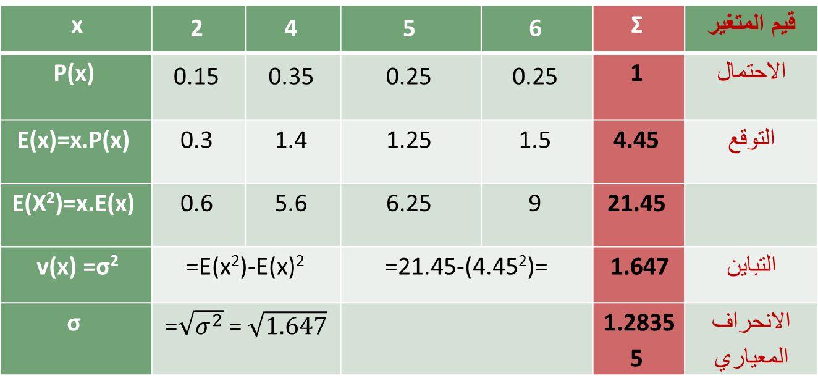
الاحتمالات :-
x | 2 | 4 | 5 | 6 | Σ | قيم المتغير
P(x) | 0.15 | 0.35 | 0.25 | 0.25 | 1 | الاحتمال
E(x)=x.P(x) | 0.3 | 1.4 | 1.25 | 1.5 | 4.45 | التوقع
E(X²)=x.E(x) | 0.6 | 5.6 | 6.25 | 9 | 21.45
v(x) =σ² | =E(x²)-E(x)² |  | =21.45-(4.45²)= |  | 1.647 | التباين
σ | =$\sqrt{σ^{2}}$ = $\sqrt{1.647}$ |  |  |  | 1.28355 | الانحراف المعياري
P(x≥4) =

Slide 20
الاحتمالات :-
الوسط الحسابي = التوقع الرياضي = 4.45
التباين = 1.647
الانحراف المعياري = 1.2835
P(x≥4) = P(4) + P(5) + P(6)= 0.35 + 0.25+ 0.25 =0.85
= 1 - P(2) = 1 – 0.15 = 0.85
5) P(2≤x<5) = P(2) + P(4) = 0.15 + 0.35 = 0.5

Slide 21
الاحتمالات :-
تمرين :-
إذا أعطيت الجدول الاحتمالي التالي :-
المطلوب :-
p(6)
الوسط الحسابي .
التباين .
الانحراف المعياري .
P(x≥4) .
P(2≤x≤5)
x | 0 | 2 | 4 | 6
P(x) | 0.1 | 0.2 | 0.4 | ?

Slide 22
الاحتمالات :-
x | 0 | 2 | 4 | 6 | Σ | قيم المتغير
P(x) | 0.1 | 0.2 | 0.4 | 0.3 | 1 | الاحتمال
E(x)=x.P(x) | 0 | 0.4 | 1.6 | 1.8 | 3.8 | التوقع
E(X²)=x.E(x) | 0 | 0.8 | 6.4 | 10.8 | 18 | مربع التوقع
v(x) =σ² | =E(x²)-E(x)² |  | =18-3.8²=3.56 |  | 3.56 | التباين
σ |  |  |  |  | 1.89 | الانحراف المعياري
P(6) = 0.3 , P(x ≥ 4) = P(4) + P(6) = 0.4 + 0.3 = 0.7

Slide 23
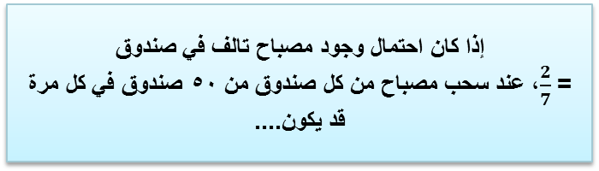


الاحتمالات :-
مدخن
غير مدخن
إذا كان احتمال أن يكون الفرد مدخن = $\frac{1}{3}$ عند سؤال 10 أفردا فكل منهم قد يكون....
إذا كان احتمال وجود مصباح تالف في صندوق
= $\frac{2}{7}$, عند سحب مصباح من كل صندوق من 50 صندوق في كل مرة قد يكون....
سليم
تالف
صورة
كتابة
رمي قطعة النقد 10 مرات
حاضرة
غائبة
إذا كان احتمال حضور الطالبة للمحاضرة $\frac{1}{4}$ , بمتابعة حضور الطالبة في 5 محاضرات

Slide 24

الاحتمالات :-
جميع التجارب السابقة تحقق الشروط التالية:
نتيجة كل محاولة للتجربة إما نجاح أو فشل.
نتيجة كل محاولة مستقلة عن الأخرى .
احتمال النجاح في كل محاولة يكون ثابت و ليكن $p$ و احتمال الخطأ $q=1−p$
إجراء التجربة عدة مرات فتكون هناك n محاولة.
تجربة ذات الحدين

Slide 25
الاحتمالات :-
X يسمى متغير ذات الحدين
و توزيعه الاحتمالي هو توزيع ذات الحدين
حيث x=0,1,2,3,…..n
إذا كان X = عدد النجاحات في n محاولة
عند رمي قطعة نقد 7 مرات إذا اعتبرنا ظهور H هو النجاح فإن
P(X=4) تعني.....
ما احتمال أن يظهر الوجه H أربع مرات عند رمي قطعة النقد 7 مرات.

Slide 26
الاحتمالات :-
مراجعة على التوافيق :-

Slide 27

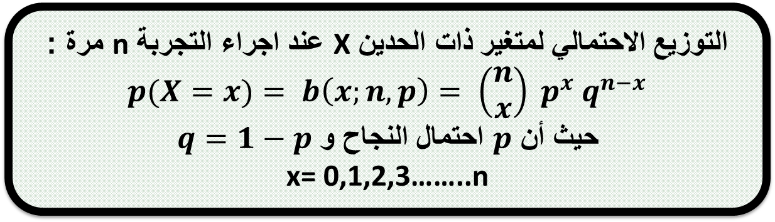
الاحتمالات :-
تمرين :-
عند اجراء تجربة ذات الحدين 5 مرات , نفترض أن x متغير ذات الحدين .
احتمال النجاح = p , احتمال الفشل = q=1-pفإن احتمالةتحقق هذه الظاهرة ثلاث مرات
$$p\left(X=3\right)= \left(\begin{matrix}5 \\ 3\end{matrix}\right) p^{3}q^{5−3}$$
التوزيع الاحتمالي لمتغير ذات الحدين X عند اجراء التجربة n مرة :
$$p(X=x)= b\left(x;n,p\right)= \left(\begin{matrix}n \\ x\end{matrix}\right) p^{x} q^{n−x}$$
حيث أن $p$ احتمال النجاح و $q=1−p$
x= 0,1,2,3……..n

Slide 28
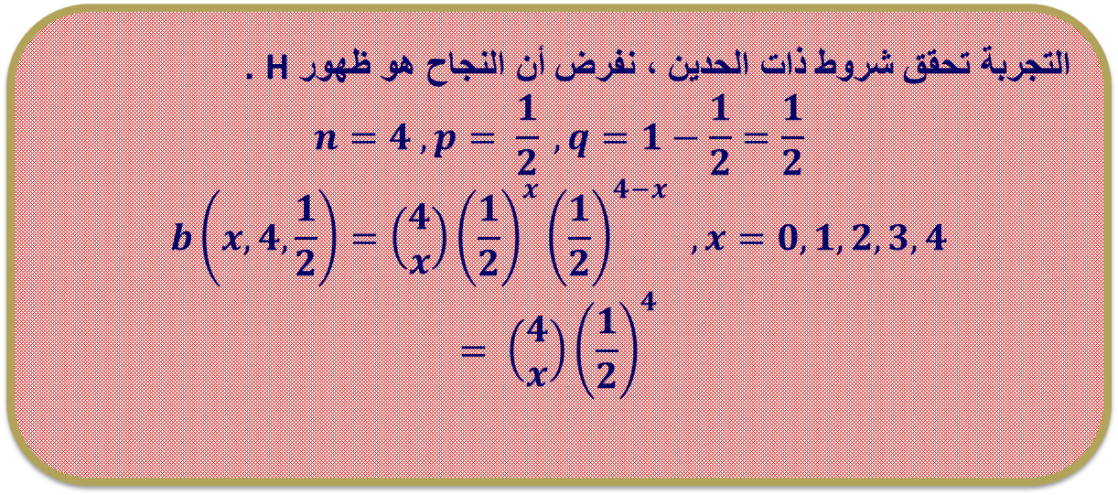
الاحتمالات :-
تمرين :-
رميت قطعة نقود متزنة 4 مرات , أوجد التوزيع الاحتمالي لعدد H الظاهر فيها.
التجربة تحقق شروط ذات الحدين , نفرض أن النجاح هو ظهور H .
$$n=4 , p= \frac{1}{2} , q=1−\frac{1}{2}=\frac{1}{2}$$
$$b\left(x,4,\frac{1}{2}\right)=\left(\begin{matrix}4 \\ x\end{matrix}\right){\left(\frac{1}{2}\right)}^{x}{\left(\frac{1}{2}\right)}^{4−x} ,x=0,1,2,3,4$$
$$= \left(\begin{matrix}4 \\ x\end{matrix}\right){\left(\frac{1}{2}\right)}^{4}$$

Slide 29
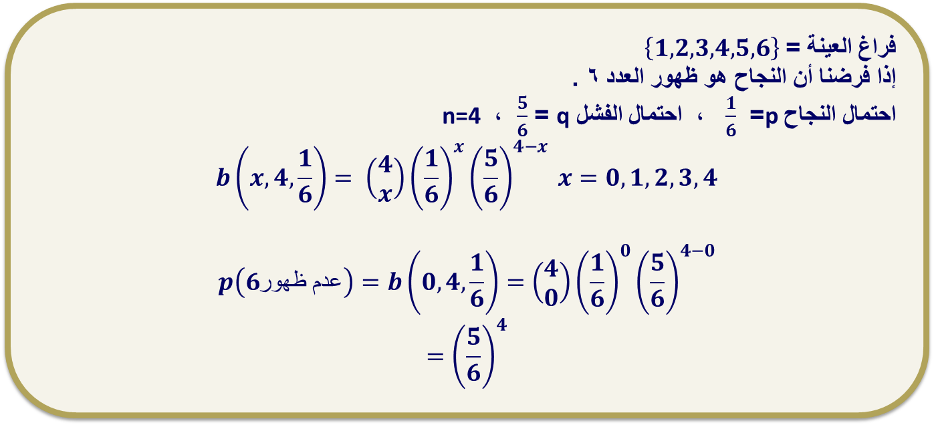
الاحتمالات :-
تمرين :-
عند رمي حجر النرد 4 مرات, ما احتمال عدم ظهور الوجه6؟ ما احتمال ظهور 6 مرتين ؟
فراغ العينة = $\left\{1,2,3,4,5,6\right\}$
إذا فرضنا أن النجاح هو ظهور العدد 6 .
احتمال النجاح p= $\frac{1}{6}$ , احتمال الفشل q = $\frac{5}{6}$ , n=4
$$b\left(x,4,\frac{1}{6}\right)= \left(\begin{matrix}4 \\ x\end{matrix}\right){\left(\frac{1}{6}\right)}^{x}{\left(\frac{5}{6}\right)}^{4−x} x=0,1,2,3,4$$
$$p\left(6ظهور عدم\right)=b\left(0,4,\frac{1}{6}\right)=\left(\begin{matrix}4 \\ 0\end{matrix}\right){\left(\frac{1}{6}\right)}^{0}{\left(\frac{5}{6}\right)}^{4−0}$$
$$={\left(\frac{5}{6}\right)}^{4}$$

Slide 30
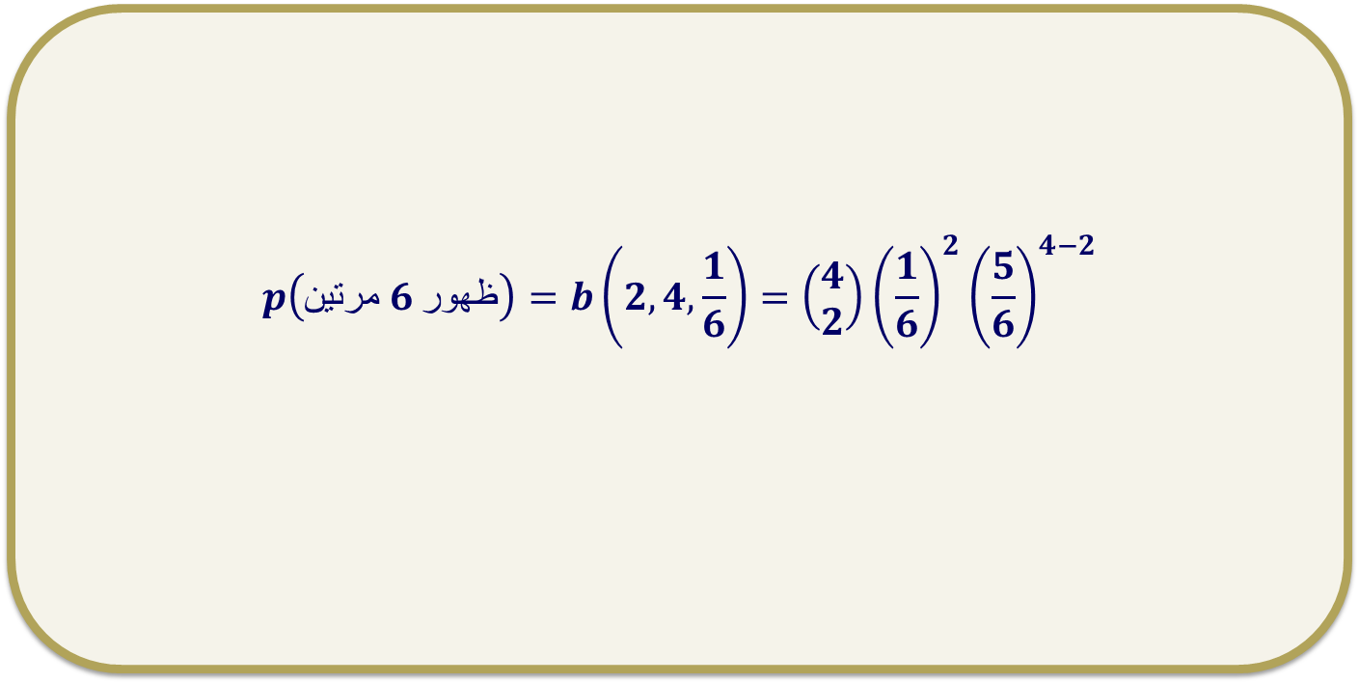
الاحتمالات :-
$$p\left(مرتين 6 ظهور\right)=b\left(2,4,\frac{1}{6}\right)=\left(\begin{matrix}4 \\ 2\end{matrix}\right){\left(\frac{1}{6}\right)}^{2}{\left(\frac{5}{6}\right)}^{4−2}$$

Slide 31



الاحتمالات :-
إذا كان X متغير ذات الحدين $n,p$ فإن :
$$E\left(X\right)= μ=np$$
التوقع الرياضي
$$σ^{2}=npq$$
التباين

Slide 32
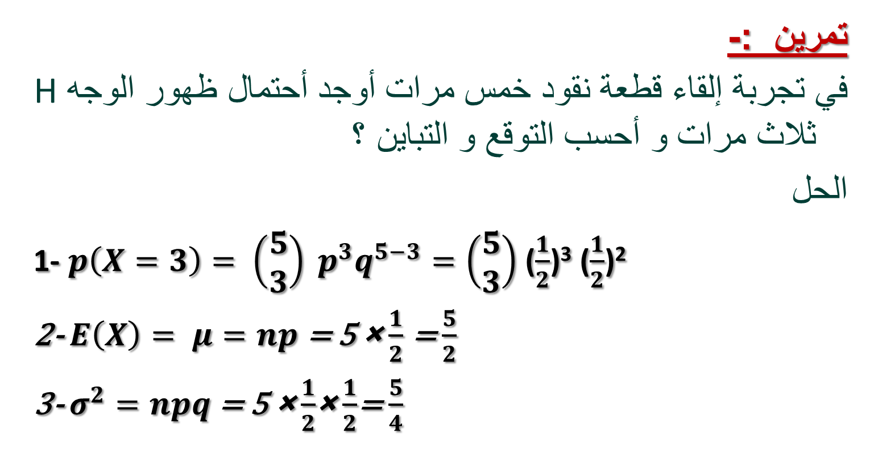
الاحتمالات :-
تمرين :-
في تجربة إلقاء قطعة نقود خمس مرات أوجد أحتمال ظهور الوجه H ثلاث مرات و أحسب التوقع و التباين ؟
الحل
1- $p\left(X=3\right)= \left(\begin{matrix}5 \\ 3\end{matrix}\right) p^{3}q^{5−3}=\left(\begin{matrix}5 \\ 3\end{matrix}\right)$ ($\frac{1}{2}$)³ ($\frac{1}{2}$)²
2- $E\left(X\right)= μ=np$ = 5 × $\frac{1}{2}$ = $\frac{5}{2}$
3- $σ^{2}=npq$= 5 × $\frac{1}{2}$× $\frac{1}{2}$= $\frac{5}{4}$

Slide 33
تمرين واجب :-
تمرين :-
إذا أعطيت الجدول الاحتمالي التالي :-
المطلوب :-
p(3)
الوسط الحسابي .
التباين .
الانحراف المعياري .
P(x≥2) .
P(2≤x≤5)
x | 0 | 1 | 2 | 3
P(x) | 0.2 | 0.1 | 0.3 | ?

Slide 34

بحمد الله

